Slide 1
Tema VI : Flora indígena del cuerpo humano | C1
Infecciones nosocomiales | C2
Agentes biológicos más frecuentes en la Comunidad. SIN, ITS, | C3
Agentes biológicos más frecuentes en la Comunidad. Diarreas, Infecciones respiratorias | C4
Enfermedades emergentes y reemergentes. Bioterrorismo. | C5

Slide 2
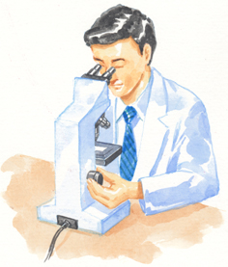
Tema VI :
Flora indígena del cuerpo humano.
El Laboratorio de Microbiología en las infecciones intrahospitalarias
Dra. Sandra López Berrio

Slide 3
El feto humano en condiciones normales está libre de microorganismos y es en el momento del nacimiento que se expone a ellos.
La colonización microbiana del neonato comienza con su paso a través del canal del parto, donde se expone a la flora de la vagina de la madre y continúa, después del nacimiento, con la exposición a los microorganismos del medio ambiente y de los que colonizan al personal del hospital u otros individuos que se relacionan con el recién nacido.

Slide 4
Esta exposición lo conduce a unos de estos tres resultados:
la colonización persistente, la colonización transitoria o la interacción patógena.
Después de un corto tiempo, el niño desarrolla su propia flora microbiana indígena. Esta flora indígena, también conocida como flora normal, va a experimentar cambios, en función de los cambios en el individuo como, por ejemplo: edad, tipo de alimentación, y en función del medio ambiente donde se encuentre.

Slide 5
La flora normal del hombre está constituida, principalmente, por bacterias. Algunos hongos y protozoarios pueden encontrarse formando parte de la misma, pero en un número mucho menor y de modo habitual no se considera a los virus, porque su presencia en algunos tejidos como flora es discutible.

Slide 6
FLORA INDÍGENA DE LAS DIFERENTES LOCALIZACIONES

Slide 7
PIEL
En la piel humana normal, el número de microorganismos generalmente es de 10³-10⁴
microorganismos/ cm2, pero en áreas con características de humedad, puede ser tan alto
Como 10⁶ microorganismos/cm2.
La flora microbiana del pelo es similar a la de la piel.
Las bacterias que predominan son:
Staphylococcus epidermidis, especies de Micrococcus, difteroides aerobios y anaerobios.
Los Staphylococcus aureus, y los estreptococos alfa y no hemolíticos, pueden encontrarse
como colonización transitoria.

Slide 8
TRACTO RESPIRATORIO SUPERIOR
Excepto las fosas nasales y la nasofaringe, en el tracto respiratorio superior existen
mecanismos como el movimiento de los cilios, la lisozima del moco y la actividad fagocítica de los macrófagos alveolares, los cuales constituyen una defensa a la instalación de bacterias patógenas, que inhaladas por el aire o por otros mecanismos, lleguen hasta esta zona.
La nasofaringe del neonato es estéril al nacimiento, pero en 2 a 3 días se coloniza con la
flora indígena de la madre y del personal del hospital. Bacterias consideradas patógenas
como el Streptococcus pyogenes, Streptococcus pneumoniae, Neisseria meningitidis,
Staphylococcus aureus y Bordetella pertussis, pueden encontrarse presentes en alguna
proporción en la población bacteriana.
La flora bacteriana típica incluye una mezcla de Streptococcus viridans, estreptococos
no hemolíticos, Staphylococcus epidermidis y especies no patógenas de Neisseria.
De la erradicación de esta flora por el uso de antibióticos, puede resultar una colonización por microorganismos gramnegativos como la Escherichia coli, Klebsiella, Proteus y especies de Pseudomonas

Slide 9
CAVIDAD ORAL
En esta localización existen las condiciones ambientales favorables (grado de humedad, nutrientes, pH y temperatura) para permitir la colonización por los microorganismos, pero la deglución de los microorganismos con la saliva, que luego son destruidos por el pH ácido del estómago y la descamación de las células epiteliales de la boca, constituyen elementos importantes en la remoción de microorganismos de esta cavidad.
La boca del neonato contiene los microorganismos que adquiere en su paso por el canal del parto como lactobacilos, corinebacterias, estafilococos, micrococos, bacilos entéricos gramnegativos, levaduras y estreptococos aerobios, microfílicos y anaerobios. Esta flora desaparece en 2 a 5 días y es remplazada por la flora de la madre y del personal del hospital.

Slide 10
Los Streptococcus viridans y otros estreptococos constituyen del 30 al 60 % de la flora
indígena de la boca. Estas especies se adhieren específicamente a la mucosa oral y al esmalte de los dientes. El Streptococcus mitior es la especie asociada, sobre todo, a las células de la cavidad oral; el Streptococcus salivarius está asociado con la lengua; y el Streptococcus sanguis y el Streptococcus mutans al esmalte de los dientes y placas bacterianas. La formación de placas resulta de un conteo bacteriano tan alto como 10ⁱⁱ microorganismos/g.
La mayoría de la flora anaerobia aparece después del brote de los dientes y habitan las placas bacterianas y las grietas gingivales (periodontitis), donde el nivel de oxígeno es menor que 0,5 %. Están presentes Bacteroides melaninogenicus, treponemas no patógenos, Veillonella, Clostridium, Fusobacterium y especies de Peptostreptococcus. El Actinomyces israelii es un patógeno potencial, que habita normalmente en las encías.
La flora oral indígena varía de forma considerable en cada individuo, a expensas de
factores que pueden ser tan diversos como el tipo de nutrición y los hábitos de higiene
personal.

Slide 11
TRACTO UROGENITAL
Los riñones, uréteres, vejiga, uretra superior y los testículos y ovarios, están habitualmente libres de microorganismos; pero la uretra inferior, el meato, la vagina y la vulva, en el adulto, están colonizados por una gran cantidad de microorganismos.
El tracto urogenital del neonato es estéril, pero en las primeras 24 horas posteriores al
nacimiento resulta colonizado por una flora compuesta por difteroides, estafilococos y
estreptococos no hemolíticos.

Slide 12
La vagina del neonato es colonizada por lactobacilos. Las condiciones alcalinas de la
vagina antes de la pubertad, facilitan el crecimiento de una variada flora microbiana; y en la pubertad, los estrógenos condicionan la presencia de glucógeno, se produce un medio ácido y promueven el crecimiento de la flora típica de la vagina de la mujer adulta, que de manera notable está colonizada por lactobacilos anaerobios, los cuales probablemente impiden la colonización por otros microorganismos.
También se encuentran difteroides, Staphylococcus epidermidis, estreptococos aerobios, microaerofílicos y anaerobios, y especies de Ureaplasma. Es raro que la flora vaginal de la mujer sana contenga bacterias
entéricas, excepto en las proximidades del ano.

Slide 13
Hongos de los géneros Candida, Torulopsis y Geotrichum, y protozoarios como la
Trichomonas vaginalis, pueden hallarse en pequeña cantidad, sin causar daño; pero el
aumento de la presencia de estos microorganismos puede originar procesos patológicos.
Aproximadamente el 15-20 % de las mujeres embarazadas, presentan colonización de la vagina por Streptococcus agalactiae, que es un patógeno potencial para el recién nacido.
Los Staphylococcus epidermidis, estreptococos no hemolíticos y difteroides, son los
microorganismos que predominan en la porción distal de la uretra femenina y masculina. El Mycobacterium smegmatis se encuentra, frecuentemente, en las secreciones uretrales de las mujeres y de los hombres no circuncisos.

Slide 14
TRACTO GASTROINTESTINAL
Esta es la región más colonizada del organismo. El número y tipo de microorganismos colonizantes, varía de acuerdo con las diferentes localizaciones y las características del medio.
El tracto gastrointestinal del neonato generalmente está estéril, con excepción de algunas pocas bacterias que pueda haber adquirido durante el parto. La colonización ocurre en las primeras 24 horas posteriores al nacimiento, y en el recién nacido alimentado sólo con leche materna, esta colonización es a expensas de Lactobacillus bifidus, y en pequeña proporción, otras bacterias como enterococos y estafilococos.
Cuando se comienza a introducir otra alimentación, van a predominar en las evacuaciones Lactobacillus acidophilus, bacilos gramnegativos, enterococos y bacilos anaerobios como los Clostridium.

Slide 15
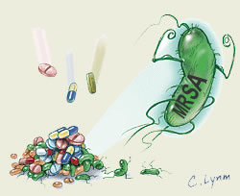
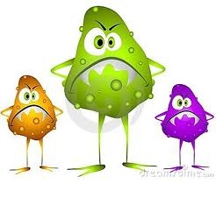
El colon es el mayor reservorio de microorganismos del cuerpo humano, con conteos de 1012 bacterias/g de materia fecal recién emitida. Las especies anaerobias obligadas Bacteroides y Bifidobacterium, representan más del 90 % de la flora bacteriana del colon.
La Escherichia coli es el anaerobio facultativo más numeroso.
Varios factores, entre los que se encuentra el estrés y el uso de antibióticos, pueden
alterar la flora indígena del colon y ocasionar una pérdida del equilibrio entre los
microorganismos de la flora intestinal, que condiciona el crecimiento desmedido de cepas potencialmente patógenas.

Slide 16
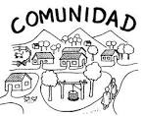
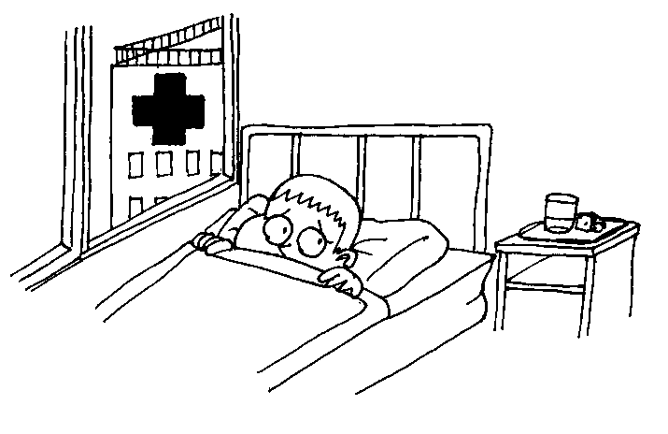
Las infecciones asociadas a la atención sanitaria (IAAS)

Slide 17
Las infecciones asociadas a la atención sanitaria (IAAS) representan un problema de salud por ser la principal causa de morbilidad y mortalidad, así como de la prolongación de la estancia hospitalaria y del elevado costo del tratamiento. Por todo esto constituye un importante medidor de la eficiencia y calidad de la atención médica.
Según la Organización Mundial de la Salud (OMS), la infección intrahospitalaria se presenta en un paciente cuando es internado en un hospital u otro establecimiento de salud, y que no se había manifestado ni estaba en período de incubación al ingreso, de manera que comprende aquellas contraídas en el centro hospitalario, las que aparecen inmediatamente después del alta médica y las infecciones ocupacionales del personal del establecimiento.⁴ Esta definición ampliada caracteriza este tipo de infección.

Slide 18
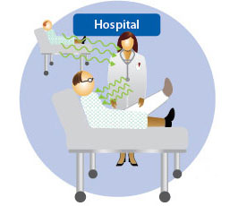
Entre los factores que la favorecen figuran:
-Edad.
-Gravedad de la enfermedad de base .
-Estado inmunológico.
-Estado nutricional.
-Duración de la hospitalización.
-No cumplimiento de las normas en los procederes invasivos (catéter venoso y urinario, intubación endotraqueal, endoscopia y cirugía, entre otros).
-Hacinamiento en los servicios.
-Así como déficit de agua, ropa, utensilios de limpieza y de material gastable en áreas de riesgo.

Slide 19
ESTUDIOS MICROBIANOS EN FUNCIÓN
DE LA PREVENCIÓN Y CONTROL DE LA IIH
Los laboratorios de microbiología tienen varias funciones:
1. Realizar la identificación de los microorganismos responsables de infecciones
nosocomiales y determinar los patrones de resistencia a los distintos antimicrobianos.
2. Aplicar métodos para el establecimiento de microorganismos como responsables de brotes epidémicos, y en caso de epidemias realizar cultivos para establecer patrones de colonización.
3. El personal del laboratorio toma parte en la planificación del programa del hospital de prevención y control de infecciones, y en la educación del personal de todas las categorías que allí labora, en los correctos procederes de higiene.

Slide 20
VIGILANCIA MICROBIOLOGICA DE LAS IAAS
VIGILANCIA MICROBIOLÓGICA: En términos de vigilancia de las enfermedades infecciosas, es la observación continua y sistemática de su presencia y distribución - la cual adquiriéndose en el medio hospitalario – es causada por gérmenes habituales en los pacientes y en el medio ambiente del hospital, cuya presencia aumenta el riesgo que se desarrollen las mismas.
CLINICO
EPIDEMIOLOGICO
PACIENTES
ESPECIALES
(Ambiente)

Slide 21
Los sitios más frecuentes de infección intrahospitalaria son (el orden de frecuencia varía en dependencia del tipo de institución):
a) Infección de la herida quirúrgica: se les divide en infecciones de la incisión quirúrgica
(incisionales) e infecciones que afectan a estructuras adyacentes que fueron invadidas
o expuestas durante una operación (a veces denominadas “infecciones profundas”).
b) Infección urinaria: se considera la bacteriuria asintomática y la bacteriuria sintomática.
c) Infección respiratoria.
d) Bacteriemia o septicemia primaria.
e) Infección del catéter: se distinguen aquí cuatro situaciones, la contaminación, la colonización, la infección “clínica” y las infecciones “bacteriémicas” por catéter.
El diagnóstico de infección intrahospitalaria de estos sitios y otros no mencionados por
ser menos frecuentes, debe estar avalado por los criterios establecidos por los organismos internacionales y adoptados para su uso local.

Slide 22
2. Las fuentes y vehículos de infección son:
a) La flora indígena del paciente, que produce una infección endógena.
b) Agentes provenientes de otro paciente (“infección cruzada”), que pueden transmitirse por contacto directo, por el personal del hospital y por objetos de uso contaminados.
c) La flora indígena del personal del hospital y visitantes, o microorganismos que estos acarreen como “portadores”, o por su eventual situación de enfermos, y que lleguen al paciente por contacto directo o por objetos de uso contaminados.
d) Microorganismos presentes en los alimentos, el agua o el medio ambiente.
4. Se contemplan cuatro vías de transmisión:
a) Contacto directo.
b) Vía aérea.
c) Vía oral.
d) Vía parenteral.

Slide 23
MAPA MICROBIANO DEL HOSPITAL
Con los resultados que obtiene el laboratorio del procesamiento de las muestras de las diferentes procedencias hospitalarias, se confecciona el mapa microbiano de la unidad, que está dado por los elementos siguientes:
1. Microorganismos: se definen tipos y patrones de resistencia a los antimicrobianos.
2. Áreas: se individualizan los diferentes servicios o especialidades.
3. Fechas: se determinan tendencias en el tiempo.

Slide 24
Estos elementos permitirán el conocimiento dinámico de la circulación de microorganismos en los diferentes servicios, así como sus patrones de resistencia antimicrobiana, y apoyan las medidas efectivas que se deban tomar, si fuera necesario.

Slide 25
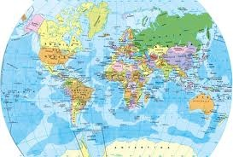
Microbiología
Resistencia bacteriana
Asistencia medica
Lideres
administrativos
Epidemiologia

Slide 26
Bibliografía
Libro de texto Alina Llops Tomo II Y III

Slide 27
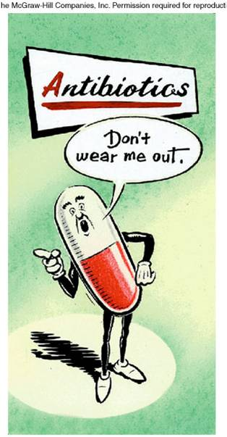
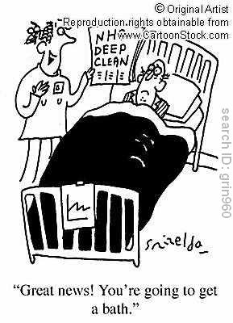
MUCHAS GRACIAS POR LA ATENCIÓN

